Slide 1
ПРЕЗЕНТАЦИЯ Название конкурса: «Этот удивительный космос» Название презентации: «Мое знакомство с космосом» Автор: Риккер Богдан Место учебы автора: 2-А класс МОУ «СШ № 7» г. Джанкоя Республики Крым

Slide 2
Планеты Солнечной системы

Slide 3
Планеты движутся каждая по своей орбите. Жизнь из всех планет есть только на планете Земля.

Slide 5
Наша планета Земля

Slide 6
С космоса наша планета Земля очень красивая. Это единственная планета, на которой есть кислород.

Slide 7
Луна – спутник земли

Slide 9
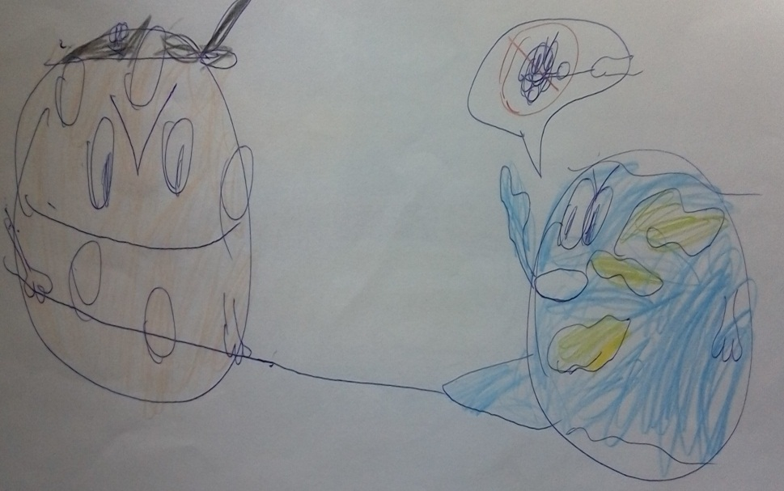
На Луне нет кислорода, а значит – жизни. Кратеры возникают из-за ударов метеоритов. Луна влияет на приливы и отливы океанов и морей на нашей планете Земля.

Slide 10
Звездное небо над головой С Земли, стоя вечером и смотря в небо, мы можем видеть чудеса космоса!

Slide 11
О звезде Бетельгейзе

Slide 12
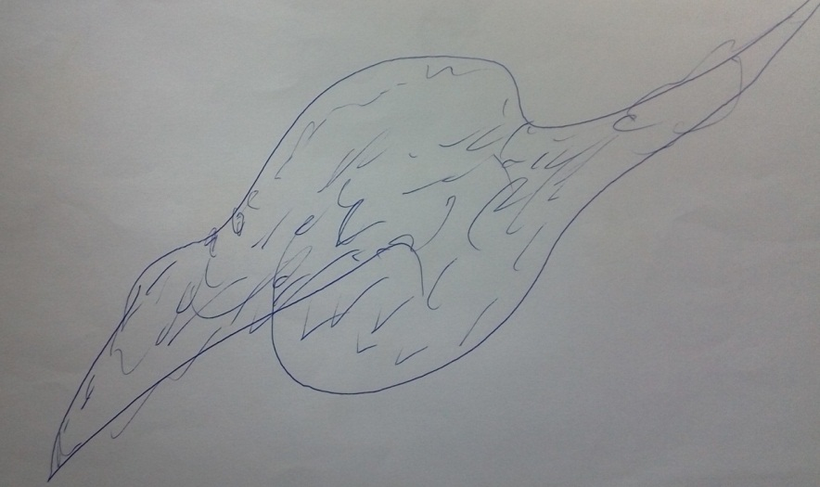
Звезда Бетельгейзе (Бетельгейзе в переводе c араб. - «Дом Близнеца») находится в созвездии Орион.
Астрономы называют Бетельгейзе «красным сверхгигантом».
Эта одна из крупнейших звезд нашей галактики (объем Бетельгейзе почти в 160 млн. раз больше солнечного).
Эта звезда одна из самых ярких звезд в галактике – ее светимость в 14 000 раз больше солнечной.
Возраст ее – по космическим меркам невелик, всего около 10 миллионов лет.
Бетельгейзе съеживается на глазах и вот-вот взорвется и на земном небосклоне мы увидим новое светило, видимое даже днем на протяжении нескольких лет.

Slide 13
Астрономы НАСА обещают, что при чудовищном взрыве яркость звезды увеличится в тысячи раз. А итогом взрыва станет образование сверхновой звезды. Звезда будет похожа на яркую белую точку цвета раскаленного стекла ночью, а также будет легко заметна в дневном свете. Земляне станут очевидцами грандиозного астрономического события! Российские ученые уверяют, что последствия для планеты Земля будут незначительными: у нас возможно будут очень яркие полярные сияния и уменьшится озоновый слой. Это, конечно, существенный минус для землян, потому что он может повлиять на всю Землю, но катастрофы планетарной не будет.

Slide 14
Исследование космоса

Slide 16
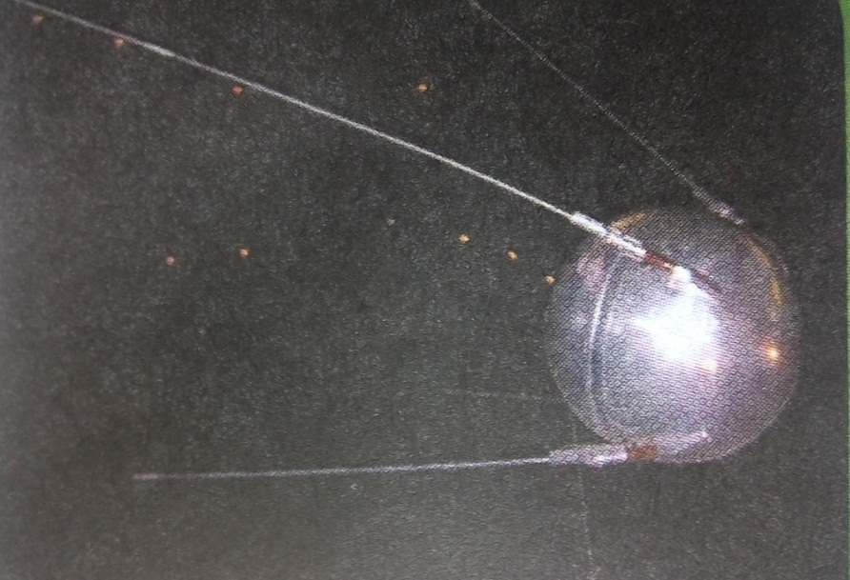

Slide 17
Космическая еда Скафандр

Slide 18
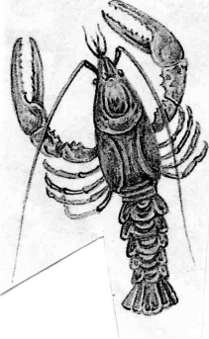
ЕТА

Slide 21
Источники информации и ссылки на оригинал (адреса на сайте в Интернете, название книг, ФИО художника, автора): http://globus-mag.ru/?p=354 http://nnm.me/blogs/amst0805/baykonur_kosmodrom_i_gorod_2/ 1000 вопросов и ответов обо всем на свете/перевод с итальянского Л. Золоевой. – М.: Эксмо, 2012. – 232 с. Завязкин О.В. Большая книга. Космические аппараты. – Донецк, 2014. – 16 с. Рисунки автора – Риккер Богдана

